Slide 1
과목_학년학기_단원 | suh_0601_03
차시명 | 09 몫의 소수점 위치를 확인해 볼까요
파일명 | suh_0601_03_0009
검토 | 담당
 | 김윤희
문서 HISTORY
번호 | 버전 | 문서 작성일 | 내용 비고 | 작성자 (내선번호) | 검토자
1 | V 1.0 | 2022.01.31 | 문서 발생 | 백지수
2 | V 2.0 | 2022.02.18 | 1차 검수 및 문서 수정 |  | 김윤희
3
4
5
6
7
8
9
10
11

Slide 2
학습 단계 | 자료명 | 프레임 수 | 교과서 정보 | 파일명 | 자료 형태
도입 | [생각 열기] 그림 살펴보기 | 1 | 수학 64쪽, 수학 익힘 44~45쪽 | suh_0601_03_0009_101_1.html | Html5
 | 이번 시간에 배울 내용 | 1 |  | suh_0601_03_0009_102_1.html | Html5
전개 | [활동 1] 대화를 보고 사용한 어림 방법 추측하기 | 1 | 수학 64쪽, 수학 익힘 44~45쪽 | suh_0601_03_0009_201_1.html | Html5
 | [활동 2] 반올림을 이용하여 올바른 소수점 위치 찾기 | 1 | 수학 65쪽, 수학 익힘 44~45쪽 | suh_0601_03_0009_202_1.html | Html5
 | [활동 3] 어림셈을 통한 소수점 위치 찾기 | 1 | 수학 65쪽, 수학 익힘 44~45쪽 | suh_0601_03_0009_203_1..html | Html5
정 리 | 핵심 정리 | 1 |  | suh_0601_03_0009_301_1.html | Html5
 | 다음 시간에 배울 내용 | 1 |  | suh_0601_03_0009_302_1.html | Html5
평 가 | 확인 문제 | 1 |  | suh_0601_03_0009_401_1.html | Html5
총 프레임 수 |  | 8

Slide 3
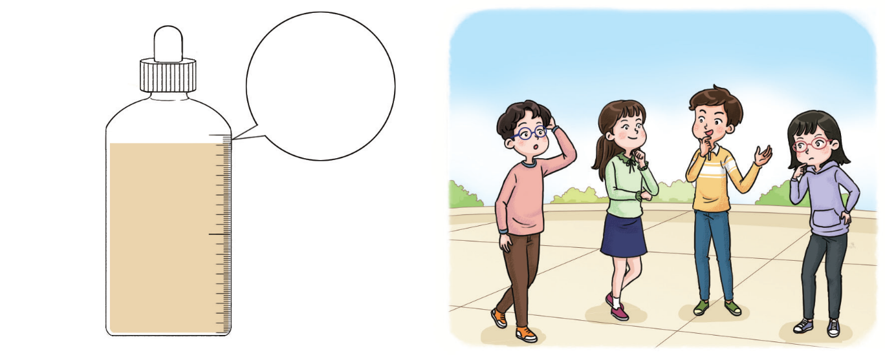




6-1
3. 소수의 나눗셈
suh_0601_03_0009_101_1
09 몫의 소수점 위치를 확인해 볼까요
다음 그림의 상황에 대하여 이야기해 봅시다.
Θ Description & Function
그림 확대 버튼 및 풀 팝업창(다음 슬라이드) 그림 수정 있음(풀 팝업창에서 자세히)
답 칸 클릭하면 답 나타남. 정답 확인 버튼은 정답 가리기로 토글 됨.
친구들이 무엇을 하고 있나요?
19.6 mL를 4명이 똑같이
나누어 가지면 한 명이
몇 mL를 가질 수 있을까?
19.6 mL
20 mL
10 mL
#1
향초를 만들기 위해 향수 19.6mL를 4명이 똑같이 나누어 가지려고 합니다.
#2

Slide 4

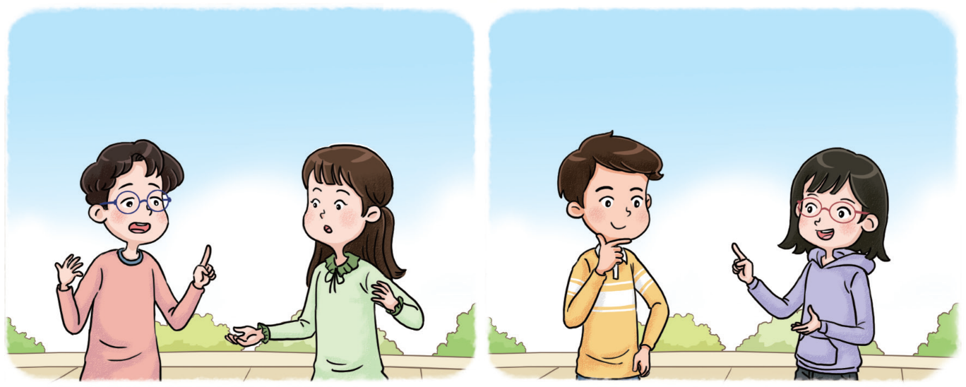
6-1
3. 소수의 나눗셈
suh_0601_03_0009_101_1
09 몫의 소수점 위치를 확인해 볼까요
19.6 mL를 4명이 똑같이
나누어 가지면 한 명이
몇 mL를 가질 수 있을까?
Θ Description & Function
<확대 버튼 클릭 시 나타나는 화면>
기존 개발물의 그림 활용하되,
말풍선, 색상박스 디자인 수정합니다. 그림을 조금 가리더라도 말풍선 텍스트 35 px 유지.
19.6 mL
20 mL
10 mL
19.6÷4＝0.49야.
한 명이 가질 수 있는 향수는 0.49 mL야.
계산이 잘못된 것 같아.
몫을 어림하면 약 5니까 한 명이 0.49 mL가 아닌 4.9 mL를 가질 수 있어.
슬기
연수
준기
지혜

Slide 5
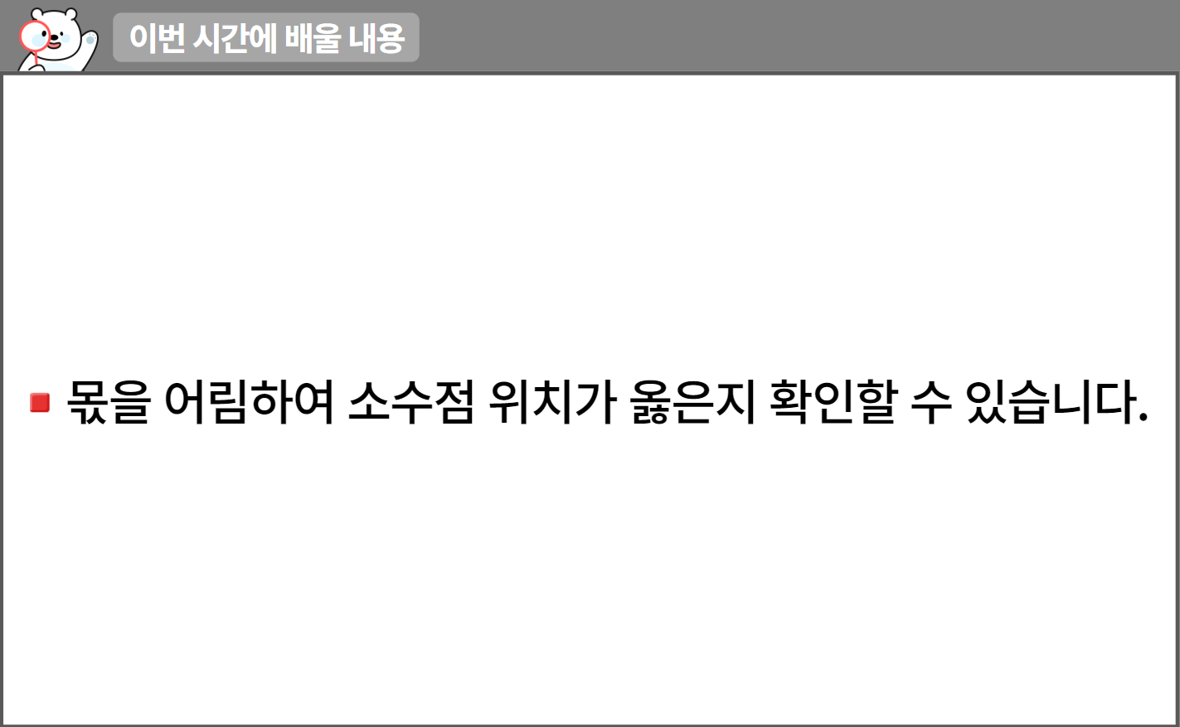
6-1
3. 소수의 나눗셈
suh_0601_03_0009_102_1
09 몫의 소수점 위치를 확인해 볼까요
수정사항
1 | 이번 시간에는 무엇을 배울까요 페이지 디자인 수정
2
3
4
5
1

Slide 6


6-1
3. 소수의 나눗셈
suh_0601_03_0009_201_1
09 몫의 소수점 위치를 확인해 볼까요
향초를 만들기 위해 향수 19.6 mL를 4명이 똑같이 나누어 가지려고 합니다. 한 명이 가질 수 있는 향수는 몇 mL인지 알아봅시다.
Θ Description & Function
탭 이벤트
기존 개발물 그림 사용 (101_1)
답 칸 클릭하면 답 나타남. 정답 확인은 정답 가리기로 토글됨.
1
물음 1
물음 2
슬기는 계산을 하면서 어떤 실수를 했나요?
19.6÷4＝0.49야.
한 명이 가질 수 있는 향수는 0.49 mL야.
계산이 잘못된 것 같아.
몫을 어림하면 약 5니까 한 명이 0.49 mL가 아닌 4.9 mL를 가질 수 있어.
2
슬기
연수
준기
지혜
소수점을 올바른 위치에 찍지 않은 것 같습니다.
3

Slide 7



6-1
3. 소수의 나눗셈
suh_0601_03_0009_201_1
09 몫의 소수점 위치를 확인해 볼까요
향초를 만들기 위해 향수 19.6 mL를 4명이 똑같이 나누어 가지려고 합니다. 한 명이 가질 수 있는 향수는 몇 mL인지 알아봅시다.
Θ Description & Function
답 칸 클릭하면 답 나타남. 정답 확인은 정답 가리기로 토글됨.
하단 이너탭
물음 1
물음 2
지혜는 슬기의 계산이 잘못된 것을 어떻게 알아냈을까요?
19.6÷4＝0.49야.
한 명이 가질 수 있는 향수는 0.49 mL야.
계산이 잘못된 것 같아.
몫을 어림하면 약 5니까 한 명이 0.49 mL가 아닌 4.9 mL를 가질 수 있어.
슬기
연수
준기
지혜
4×4＝16이고 4×5＝20이므로 19.6÷4의 결과는 4보다 크고 5보다 작을 것이라고 생각한 것 같습니다.
1
2

Slide 8
6-1
3. 소수의 나눗셈
suh_0601_03_0009_201_1
09 몫의 소수점 위치를 확인해 볼까요
향초를 만들기 위해 향수 19.6 mL를 4명이 똑같이 나누어 가지려고 합니다. 한 명이 가질 수 있는 향수는 몇 mL인지 알아봅시다.
Θ Description & Function
답 칸 클릭하면 답 나타남. 정답 확인은 정답 가리기로 토글됨.
하단 이너탭
물음 1
물음 2
지혜는 슬기의 계산이 잘못된 것을 어떻게 알아냈을까요?
19.6÷4＝0.49야.
한 명이 가질 수 있는 향수는 0.49 mL야.
계산이 잘못된 것 같아.
몫을 어림하면 약 5니까 한 명이 0.49 mL가 아닌 4.9 mL를 가질 수 있어.
슬기
연수
준기
지혜
19.6을 약 20으로 어림하여 4로 나눈 것 같습니다.
1
2

Slide 9

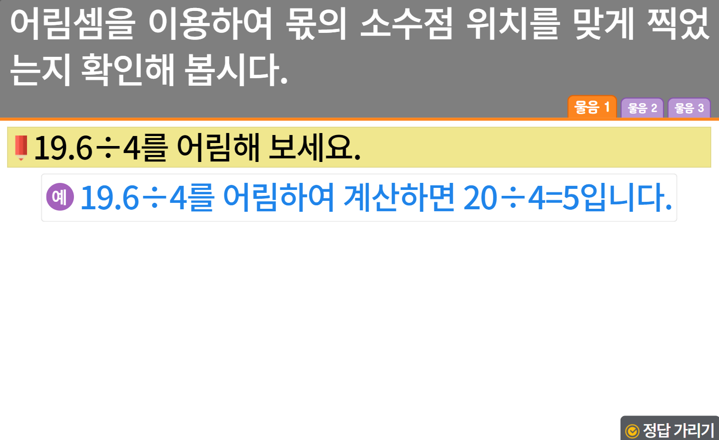

6-1
3. 소수의 나눗셈
suh_0601_03_0009_202_1
09 몫의 소수점 위치를 확인해 볼까요
수정사항
1 | 대발문 앞 연필 아이콘 추가
2 | 소발문 앞 블릿 수정
3 | 예 약물 디자인 수정
4 | 정답확인 버튼 디자인 수정 정답 확인 > 정답 가리기로 토글됨.
5
1
2
3
4

Slide 10

6-1
3. 소수의 나눗셈
suh_0601_03_0009_203_1
09 몫의 소수점 위치를 확인해 볼까요
어림셈을 이용하여 몫의 소수점 위치를 맞게 찍었는지 확인해 봅시다.
답 칸 클릭하면 답 나타남. 정답 확인 버튼은 정답 가리기로 토글됨.
물음 1
물음 2
물음 3
지혜는 왜 19.6을 20으로 어림하여 계산했을까요?
19.6은 19보다 20에 가깝기 때문입니다.
19.6을 반올림하여 일의 자리까지 나타내면 20이기 때문입니다.
19.6÷4를
어림하여 계산하면 20÷4＝5예요
#1
https://cdata2.tsherpa.co.kr/tsherpa/MultiMedia/Flash/2020/curri/index.html?flashxmlnum=yuni4856&classa=A8-C1-41-㎜-㎜-04-05-03-0-0-0-0&classno=㎜_41_04/suh_0401_04_0003/suh_0401_04_0003_204_1.html

Slide 11
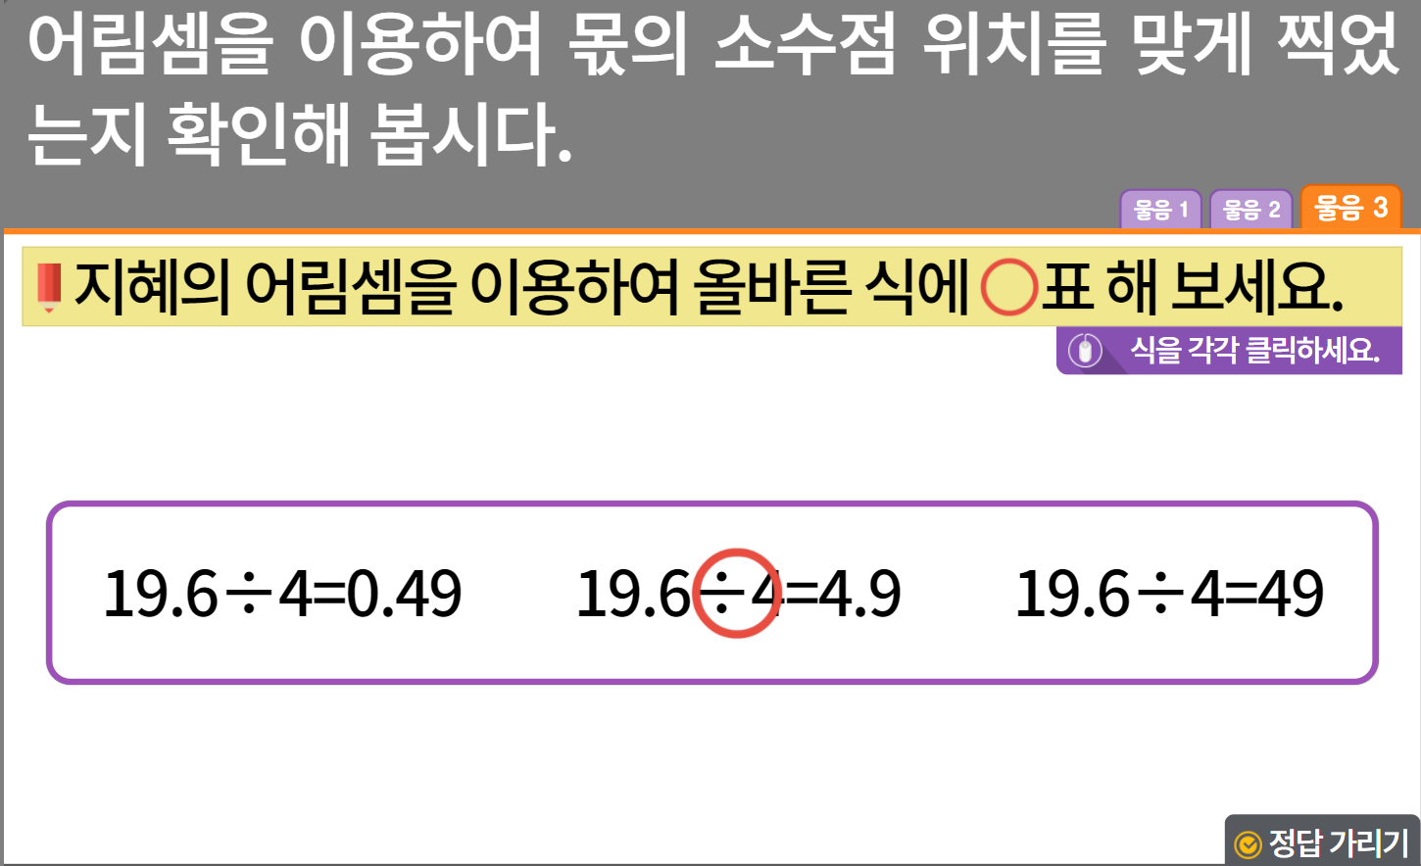


6-1
3. 소수의 나눗셈
suh_0601_03_0009_202_1
09 몫의 소수점 위치를 확인해 볼까요
수정사항
1 | 소발문 앞 블릿 수정
2 | O, X표 디자인 수정 -그 외 클릭 시 나오는 효과음, 효과는 그대로 유지
3 | 삭제
4 | 정답확인 버튼 디자인 수정 정답 확인 > 정답 가리기로 토글됨
5
1
2
3
2
2
2
4

Slide 12





6-1
3. 소수의 나눗셈
suh_0601_03_0009_203_1
09 몫의 소수점 위치를 확인해 볼까요
어림셈하여 몫의 소수점 위치를 찾아 소수점을 찍어 봅시다.
답 칸 클릭하면 답 나타남. 정답 확인 버튼은 정답 가리기로 토글됨.
예 약물 사용. - 처음부터 나타나지 않음. - 정답 칸 클릭 시 나타남.
가능하면 한 페이지에 넣어주시고 안 들어갈 경우 이너탭으로 구분하여 라인박스 2개씩 넣어주세요.
#1
#1
2 3 4 5 6 7 8 9 10
2 3 4 5 6 7 8 9 10
29.4÷4
18.6÷5
29
4
7
19
5
4
어림
÷ 약
어림
÷ 약
.
.
몫
7 3 5
몫
3 7 2
#1
#1
2 3 4 5 6 7 8 9 10
2 3 4 5 6 7 8 9 10
87.5÷7
61.2÷3
88
7
12
61
3
20
어림
÷ 약
어림
÷ 약
.
.
몫
1 2 5
몫
2 0 4
#1

Slide 13
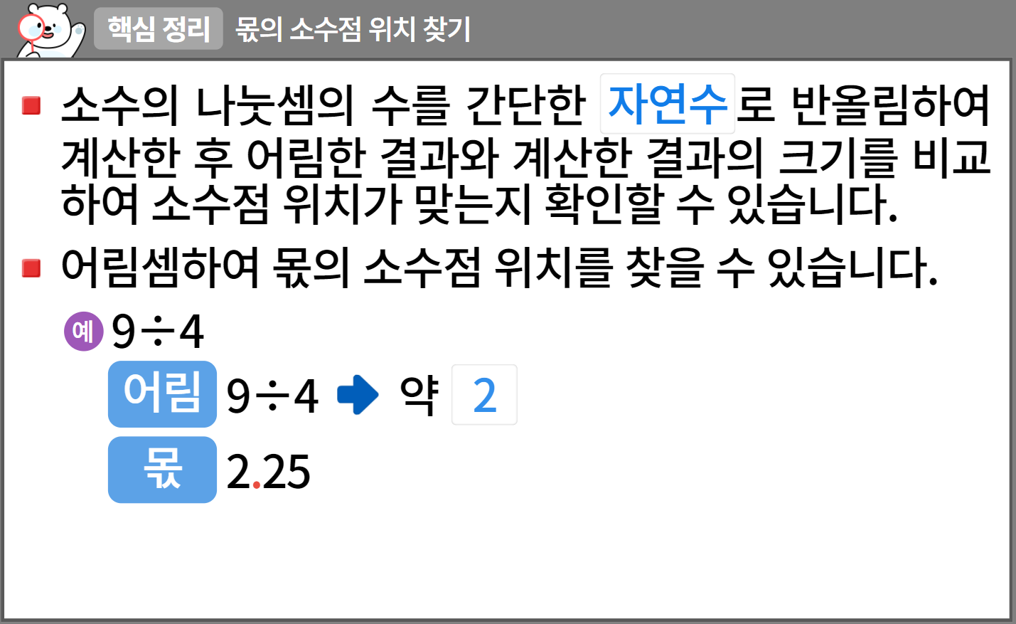

6-1
3. 소수의 나눗셈
suh_0601_03_0009_301_1
09 몫의 소수점 위치를 확인해 볼까요
수정사항
1 | 핵심정리 페이지 디자인 수정
2 | 블릿 디자인 수정
3 | 예 약물 디자인 수정
4 | 어림, 몫 약물 디자인 수정
5 | 화살표 디자인 수정
1
2
3
4
5
https://cdata2.tsherpa.co.kr/tsherpa/MultiMedia/Flash/2020/curri/index.html?flashxmlnum=yuni4856&classa=A8-C1-41-㎜-㎜-04-03-04-0-0-0-0&classno=㎜_41_04/suh_0404_02_0009/suh_0404_02_0009_301_1.html

Slide 14
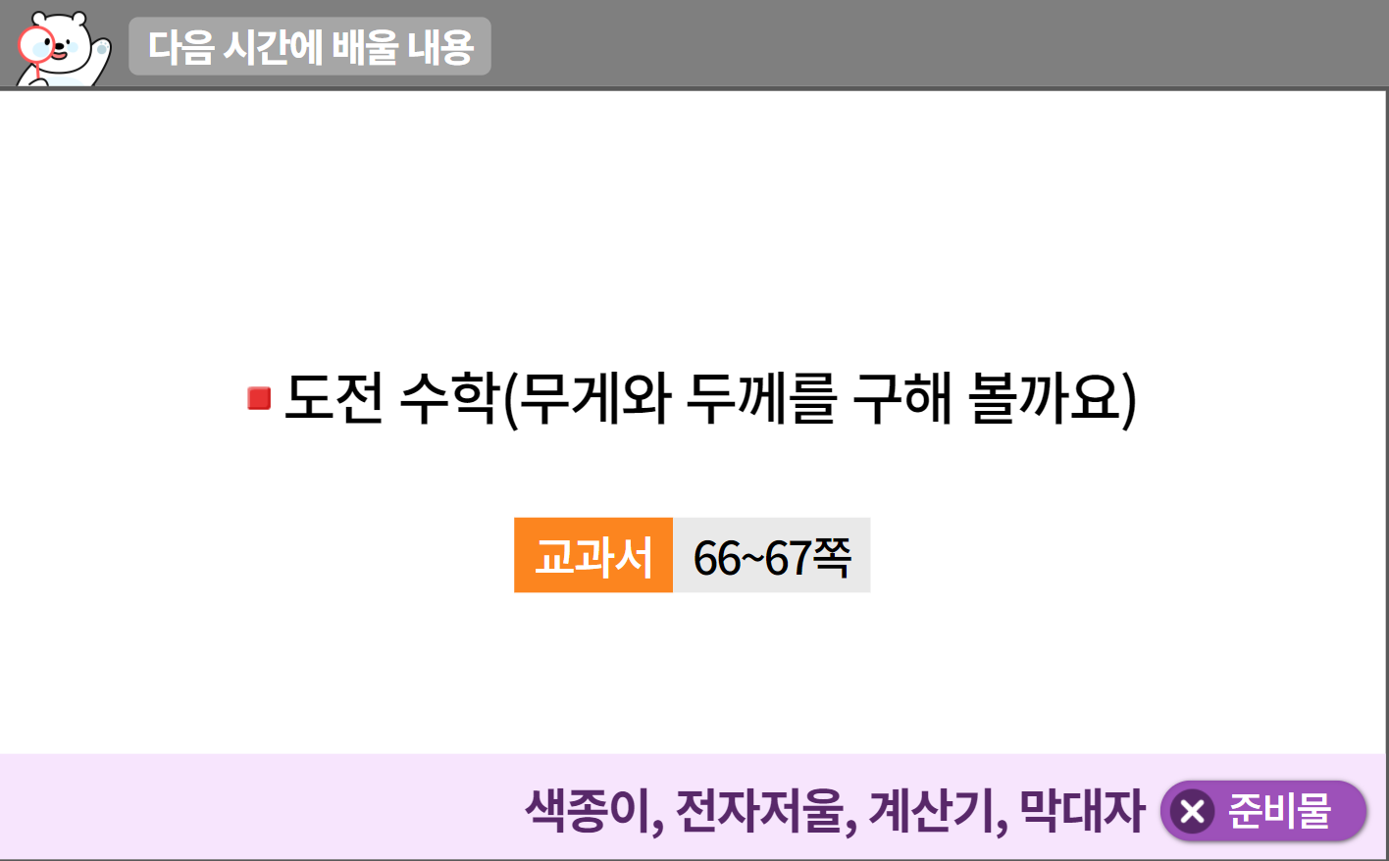

6-1
3. 소수의 나눗셈
suh_0601_03_0009_302_1
09 몫의 소수점 위치를 확인해 볼까요
수정사항
1 | 다음 시간에 배울 내용 페이지 디자인 수정
2 | 디자인 수정
3 | 준비물 약물 및 팝업박스 디자인 수정 (비고 참고)
4
5
1
3
4

Slide 15
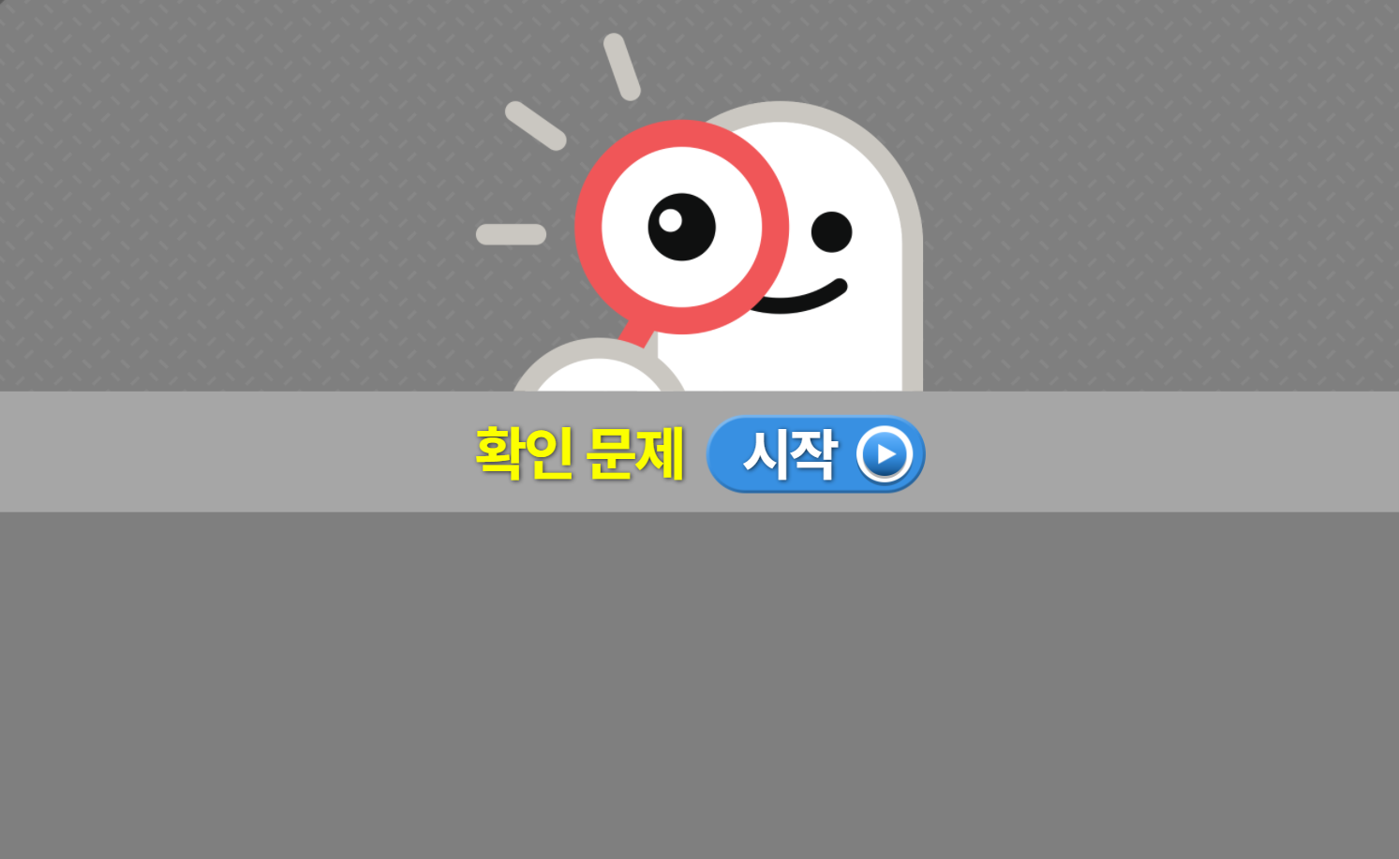
6-1
3. 소수의 나눗셈
suh_0601_03_0009_401_1.html
09 몫의 소수점 위치를 확인해 볼까요
수정사항
1 | 확인 문제 게이트 페이지 수정
2
3
4
5
1

Slide 16


6-1
3. 소수의 나눗셈
suh_0601_03_0009_401_1.html
09 몫의 소수점 위치를 확인해 볼까요
수정사항
기존 1,2번은 3,4번에 넣고 1, 2, 5번 문제 신규 추가 확인문제 디자인 수정 (비고란 링크 참고, 이하 공통)
1 | 답 칸 클릭하면 답 나타남. 정답 확인 버튼은 정답 가리기로 토글 됨.
2
3
4
5
문제 1
문제 2
문제 3
문제 4
문제 5
와 같이 소수를 반올림하여 일의 자리까지 나타내어 어림한 식으로 표현해 보시오.
31.8÷4 32÷4
55
5
(1) 54.8÷5 ÷
81
4
(2) 81.2÷4 ÷
#1

Slide 17

6-1
3. 소수의 나눗셈
suh_0601_03_0009_401_1.html
09 몫의 소수점 위치를 확인해 볼까요
수정사항
1 | 답 칸 클릭하면 답 나타남. 정답 확인 버튼은 정답 가리기로 토글 됨.
2 | 풀이 확인 미니 팝업창 (다음 슬라이드)
3
4
5
문제 1
문제 2
문제 3
문제 4
문제 5
어림하여 몫의 소수점 위치를 찾아 소수점을 찍어 보시오.
2 3 4 5 6 7 8 9 10
13.71÷3
14
3
4
어림
÷ 약
.
몫
4 5 7
#2
#1

Slide 18
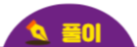
6-1
3. 소수의 나눗셈
suh_0601_03_0009_401_1.html
09 몫의 소수점 위치를 확인해 볼까요
수정사항
<풀이 확인 클릭 시 나타나는 화면>
1 | 볼드
2
3
4
5
문제 1
문제 2
문제 3
문제 4
문제 5
어림하여 몫의 소수점 위치를 찾아 소수점을 찍어 보시오.
2 3 4 5 6 7 8 9 10
13.71÷3
14
3
4
어림
÷ 약
.
몫
4 5 7
1
13.71을 반올림하여 일의 자리까지 나타내면 14이고, 14÷3은 약 4이므로 몫은 45.7이 아닌 4.57이 됩니다.
1

Slide 19
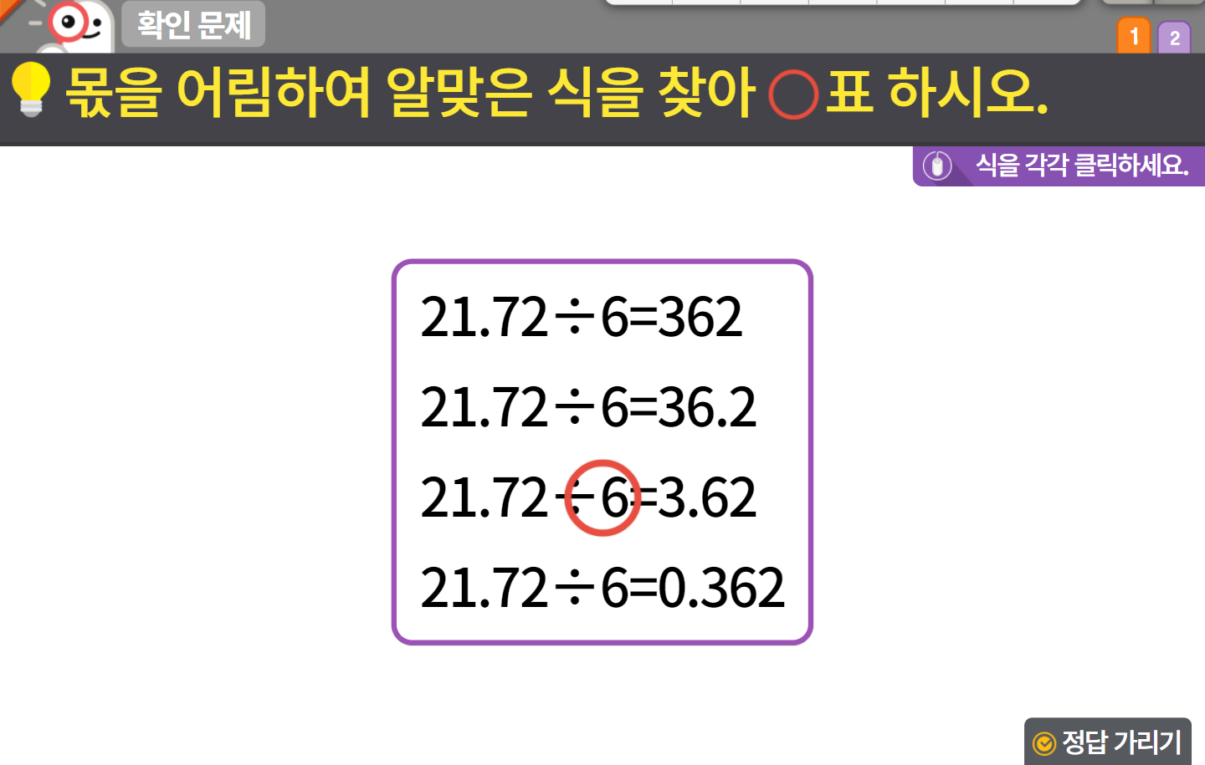


6-1
3. 소수의 나눗셈
suh_0601_03_0009_401_1.html
09 몫의 소수점 위치를 확인해 볼까요
수정사항
기존 1,2번은 3,4번에 넣고 1, 2, 5번 문제 신규 추가
1 | 발문 앞 블릿 디자인 수정
2 | O, X표 디자인 수정 -그 외 클릭 시 나오는 효과음, 효과는 그대로 유지
3 | 지시문 디자인 수정 볼드 > 식, 각각, 클릭
4 | 정답 확인>정답 가리기로 토글됨.
5 | 풀이 확인 버튼 및 팝업 내용 추가(미니 팝업창 다음 슬라이드)
2
1
3
2
2
2
2
5
4

Slide 20
6-1
3. 소수의 나눗셈
suh_0601_03_0009_401_1.html
09 몫의 소수점 위치를 확인해 볼까요
수정사항
<풀이 확인 클릭 시 나타나는 화면>
1 | 볼드
2
3
4
5
21.72÷6에서 21.72를 반올림하여 일의 자리까지 나타내면 22입니다. 22÷6의 몫은 3보다는 크고 4보다는 작은 수이므로 21.72÷6의 몫은 3.62가 됩니다.
1
1
1

Slide 21
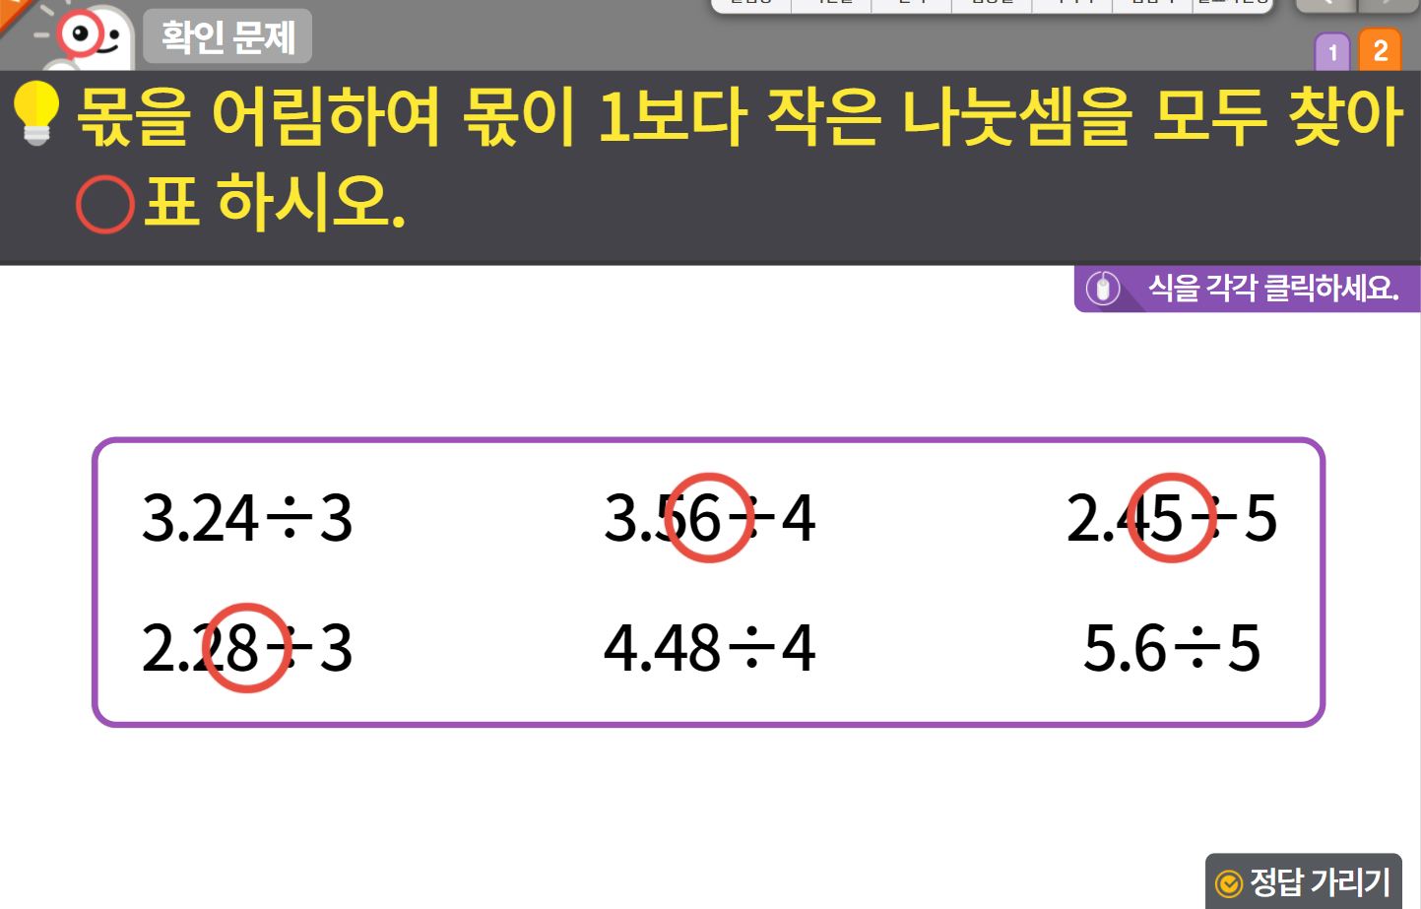
6-1
3. 소수의 나눗셈
suh_0601_03_0009_401_1.html
09 몫의 소수점 위치를 확인해 볼까요
수정사항
기존 1,2번은 3,4번에 넣고 1, 2, 5번 문제 신규 추가
1 | 발문 앞 블릿 디자인 수정
2 | O, X표 디자인 수정 -그 외 클릭 시 나오는 효과음, 효과는 그대로 유지
3 | 지시문 디자인 수정 볼드 > 식, 각각, 클릭
4 | 정답 확인>정답 가리기로 토글됨.
5 | 풀이 확인 미니 팝업창 추가 (다음 슬라이드)
1
2
3
2
2
2
2
2
2
5
4

Slide 22
6-1
3. 소수의 나눗셈
suh_0601_03_0009_401_1.html
09 몫의 소수점 위치를 확인해 볼까요
수정사항
<풀이 확인 클릭 시 나타나는 화면>
1 | 볼드
2
3
4
5
나누어지는 수가 나누는 수보다 크면 몫이 1보다 크고, 나누는 수보다 작으면 몫이 1보다 작으므로 몫이 1보다 작은 나눗셈은 3.56÷4, 2.45÷5, 2.28÷3입니다.
1

Slide 23
6-1
3. 소수의 나눗셈
suh_0601_03_0009_401_1.html
09 몫의 소수점 위치를 확인해 볼까요
수정사항
1 | 답 칸 클릭하면 답 나타남. 정답 확인 버튼은 정답 가리기로 토글 됨.
2 | 풀이 확인 미니 팝업창 풀이 확인 클릭 시 미니 팝업창 뜸.
3
4
5
문제 1
문제 2
문제 3
문제 4
문제 5
민영이의 계산을 보고 바르게 고쳐 계산해 보시오.
45÷3＝15이므로 4.5÷3＝0.15
바르게 고치기
45÷3＝15이므로 4.5÷3＝1.5
#2
#1

Slide 24
6-1
3. 소수의 나눗셈
suh_0601_03_0009_401_1.html
09 몫의 소수점 위치를 확인해 볼까요
수정사항
<풀이 확인 클릭 시 나타나는 화면>
1 | 볼드
2
3
4
5
문제 1
문제 2
문제 3
문제 4
문제 5
민영이의 계산을 보고 바르게 고쳐 계산해 보시오.
45÷3＝15이므로 4.5÷3＝0.15
45÷3＝15이므로 4.5÷3＝1.5
바르게 고치기
1
1
10
1
1
10
나누어지는 수가 배가 되었으므로 몫도 배 되어야 합니다. 따라서 4.5÷3의 몫은 0.15가 아닌 1.5입니다.
1

